Slide 1
Interfaz EIA-232 “Port serie”

Slide 2
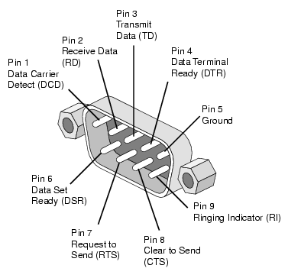
Conector D-Sub 9 – Aspecto y pines

Slide 3
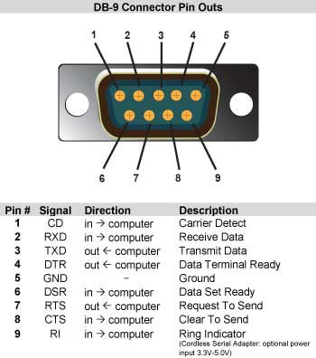
Conector D-Sub 9 – Aspecto y pines
Macho
Datos serie:
2 recepción, 3 transmisión
Salidas:
4. DTR - 7. RTS
Entradas:
1. DCD - 6. DSR – 8. CTS – 9.RI

Slide 4
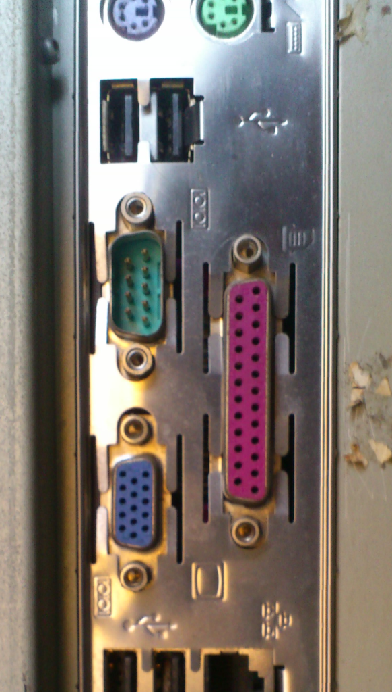
Conector D-Sub 9 – Aspecto y pines
Port serie
Macho (en la PC)

Slide 5
¿Cómo manejar las líneas de handshaking?
1. Abrir el port.
2. Trabajar con el port:
- Fijar estado de salidas (4, 7)
- Leer estado de entradas (1, 9, 6, 8)
HANDLE port_serie;
port_serie = abrir_port( 3 ); /* Cambiar por el port que corresponda */
EscapeCommFunction(port_serie,SETRTS);
CLRRTS
SETDTR
CLRDTR
GetCommModemStatus(port_serie, &ser_stat);
0x80 0x40 0x20 0x10
3. Cerrar el port:
cerrar_port(port_serie);

Slide 6
¿Cómo manejar las líneas de handshaking? (ejemplo)
int main(){
HANDLE port_serie;
unsigned long ser_stat;
port_serie = abrir_port( 3 ); /* Cambiar por el port que corresponda */
if (port_serie == INVALID_HANDLE_VALUE) /* Chequea si pudo abrir port */
{
/* Mensaje de error */
printf("No se puede abrir puerto.\n\n");
return(1);
}
EscapeCommFunction(port_serie,CLRDTR); /* DTR (4) -V */
EscapeCommFunction(port_serie,CLRRTS); /* RTS (7) -V */
do {
printf("+V DTR (pin 4) \n");
EscapeCommFunction(port_serie,SETDTR); /* DTR (4) +V */
Sleep ( 2000 );
printf("-V DTR (pin 4) \n");
EscapeCommFunction(port_serie,CLRDTR); /* DTR (4) -V */
Sleep ( 2000 );
printf("+V RTS (pin 7) \n");
EscapeCommFunction(port_serie,SETRTS); /* RTS (7) +V */
Sleep ( 2000 );
printf("-V RTS (pin 7) \n");
EscapeCommFunction(port_serie,CLRRTS); /* RTS (7) -V */

Slide 7
¿Cómo manejar las líneas de handshaking? (ejemplo)
Sleep ( 2000 );
GetCommModemStatus(port_serie, &ser_stat);
printf("estado de pines DCD(1) RI(9) DSR(6) CTS(8): %0X \n", (int)ser_stat);
Sleep ( 2000 );
printf("+V DTR (pin 4) y RTS (pin 7) \n");
EscapeCommFunction(port_serie, SETDTR); /* DTR (4) +V*/
EscapeCommFunction(port_serie, SETRTS); /* RTS (7) +V */
Sleep ( 2000 );
GetCommModemStatus(port_serie, &ser_stat);
printf("estado de pines DCD(1) RI(9) DSR(6) CTS(8): %0X \n", (int)ser_stat);
Sleep ( 2000 );
printf("-V DTR (pin 4) y RTS (pin 7) \n");
EscapeCommFunction(port_serie, CLRDTR); /* DTR (4) -V*/
EscapeCommFunction(port_serie, CLRRTS); /* RTS (7) -V */
Sleep ( 2000 );
}while( ! ( GetAsyncKeyState(VK_ESCAPE) & 0x8001 ) ); /* si se presiona ESC sale */
cerrar_port(port_serie); /* cierra port */
return 0;
}
Recordar: #include <windows.h>

Slide 8
¿Cómo manejar las líneas de handshaking?
/* ---------------------------------------------------------------------------
Abre port
- recibe entero con nro. de port serie a abrir (nro. de "COM")
--------------------------------------------------------------------------- */
HANDLE abrir_port(unsigned char port)
{
char nombreport[] = "\\\\.\\COM--";
if (port > 9) {
nombreport[7] = 0x30 + (port / 10);
nombreport[8] = 0x30 + (port % 10);
} else {
nombreport[7] = 0x30 + port;
nombreport[8] = '\0';
}
return CreateFile(nombreport, //Nombre del puerto ("COM2","COM3"...)
GENERIC_READ | GENERIC_WRITE,
0, // acceso exclusivo
NULL, // sin seguridad
OPEN_EXISTING,
FILE_ATTRIBUTE_NORMAL,
NULL);
}
/* ---------------------------------------------------------------------------
Cierra port
- recibe HANDLE de port serie abierto
--------------------------------------------------------------------------- */
void cerrar_port(HANDLE ports) {
CloseHandle(ports);
}

Slide 9
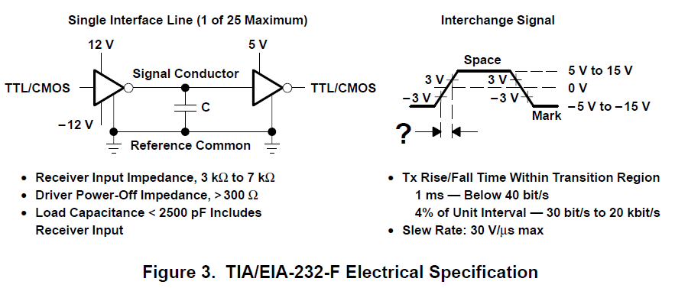
Características eléctricas
0
0,04 tbit
1
(Fuente: Texas Instruments - SLLA037A)

Slide 10
Características eléctricas
Máxima V en pines: ±25 V
“Cero” lógico emisor: entre 5 V y 15 V / receptor: 3V y 15 V
“Uno” lógico emisor: entre -5 V y -15 V / receptor: -3V y -15 V
CL = 2500 pF (máx.)
Slew rate 30 V/μs (máx.)
Velocidad máxima de transmisión: 20 kbit/s.
Relación t de transición / t bit = 0,04
La Vo+ baja (La Vo- sube) al aumentar la Io.
Por ejemplo, en el port utilizado para realizar este documento, con 1.62 mA, la Vo es 8.11V. Y con Io = 0, la Vo+ es 10V
(Fuente: Texas Instruments - SLLA037A)

